Slide 1
AIX 개론

Slide 2
AIX의 특징
Dynamic kernel
  Disk, tape 등 외장 device의 동적 구성
  Shared memory, semaphore 등의 동적 할당
  System tuning이 매우 간소
LVM & JFS
  Logical Volume Manager의 기본 내장 (Mirroring/Striping)
  JFS log에 의한 filesystem 안정성 및 신속한 복구
  Filesystem의 동적 확장
ODM
  견고하고 안정적인 system 구성 정보의 관리
SMIT
  초보자도 쉽게 다룰 수 있는 대화식 menu형 관리 도구
Memory usage
  공격적인 filesystem cache의 사용
  Deferred paging space allocation policy

Slide 3

뛰어난 신뢰성, 유용성, 가용성 (RAS)
동적 멀티 쓰레드 커널
  리부팅 없이도 구성변경, 패치적용 및 디바이스 설치가능
시스템단의 문제에 대한 보다 향상된 데이터 저장, 분석 및 복구를 통해 뛰어난 서버 복구력을 제공
  온라인 에러 저장 및 리포트 작성 : errpt
  온라인/오프라인 하드웨어 문제진단 : diag
  OP panel 상의 두번째 라인을 통해 부가적인 부팅정보 제공
  동적 CPU deallocation (CPU-Gard)
  non-terminating application core dump 제공
Notes:
UE Gard, LIO - <7> AIX 5.2 & Armada.ppt 참고
24*365 Environment
Dynamic configuration and device attachments
Patch 적용시뿐 아니라 커널 파라미터 튜닝등에도 서버 재부팅 필요 없음.

Slide 4
진보된 스토리지 관리
Logical Volume Manager
  AIX에 기본적으로 포함된 기능
  LVM 은 striped logical volume, mirrors 지원(RAID 0 + 1)
  사용중 미러된 파일의 Online Journaled File System (JFS) back up
  운영 중 동적으로 파일 시스템 확장
Journaled File System
  파일 시스템 압축 및 defragmentation 가능
  Journaling을 통한 데이터 유실 가능성 최소화
  빠른 시스템 재부팅 제공

Slide 5
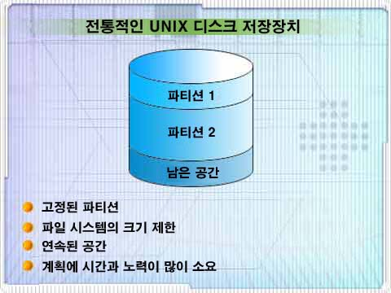
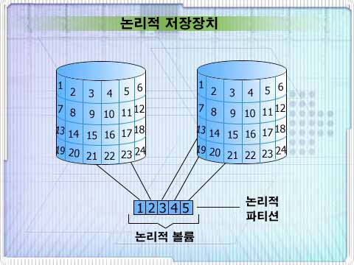
진보된 스토리지 관리 - LVM
전통적인 UNIX 디스크 저장장치
AIX 논리적 디스크 저장장치
VS

Slide 6
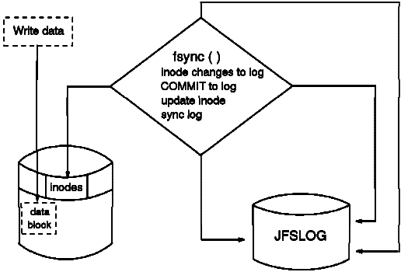
진보된 스토리지 관리 : JFS
Journaled Log
  파일시스템의 metadata 변경시 변경내용을 별도의 log에 기록

Slide 7
Journaled File System (JFS)


  
  
 □ 



 □ 



              

                          □
                       □
                    □


Slide 8
진보된 스토리지 관리 : JFS
AIX는 JFS를 구현한 첫번째 UNIX
  JFS는 jfslog에 jfs 구조에 대한 수정사항을 기록함으로서 jfs의 수정사항 이력을 관리
  Jfslog는 비정상적인 시스템 종료 후 JFS를 빠르게 그리고 쉽게 복구
  JFS2 는 기존의 JFS보다 더 큰 크기의 파일을 저장하는 기능을 제공
Functions | JFS2 | JFS
이론적인 최대 파일 크기 | 4 Peta Bytes (new in AIX 5.2) | 64 Giga Bytes
최대 파일 크기 | 16TB | 64GB
최대 파일 시스템 크기 | 4PB | 1TB

Slide 9
쉽고 편리한 시스템 관리
“ 일단 SMIT을 알고 나면 누구나 좋아하게 됩니다 ” – 유닉스 시스템 관리자
AIX에 포함된 기능:
  System Management Interface Tool (SMIT)
  Web-based System Manager (WebSM)
  Workload Manager (WLM)
  Reliable Scalable Cluster Technology (RSCT)
  EZNIM - Simplified Network Install Manager setup
  Installation bundles and installation options
  Centralized tuning via SMIT & Web-based System Manager
HMC를 통한 중앙집중식 관리

Slide 10
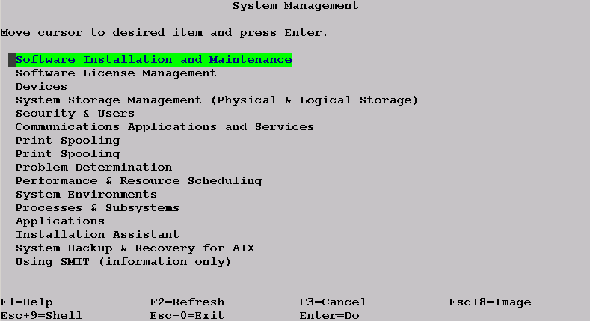
쉽고 편리한 시스템 관리 - SMIT
SMIT(System Management Interface Tool)
  AIX의 시스템 관리를 위한 도구
  상호 작용적 인터페이스 제공
  오퍼레이터나 시스템 관리자만이 사용할 수 있도록
  계층적 구조의 GUI 메뉴방식으로 시스템 관리를 조직화된 단계로 진행 가능하도록 함.

Slide 11
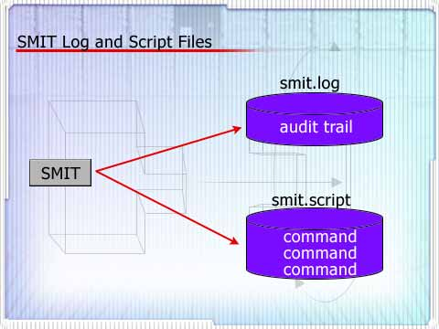
쉽고 편리한 시스템 관리 - SMIT Log and Script Files
SMIT Log
  사용했던 모든 메뉴, 실행했던 모든 명령어, 실행결과에 대한 기록을 유지
SMIT script
  SMIT으로 실행했던 모든 AIX 명령어을 포함하는 Shell script
Notes:
Log : 지금까지의 기록을 모두 남김으로서 작업 추적인 가능하다.
Script : 고급 관리자들의 섬세한 작업을 할수 있도록 도와줌.

Slide 12
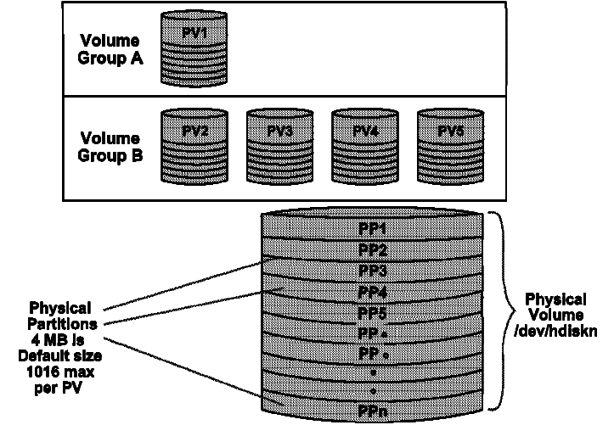
Volume Group and Physical Partition

Slide 13
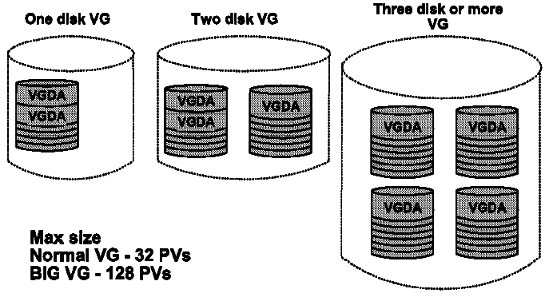
Volume Group Descriptor Area (VGDA)

Slide 14
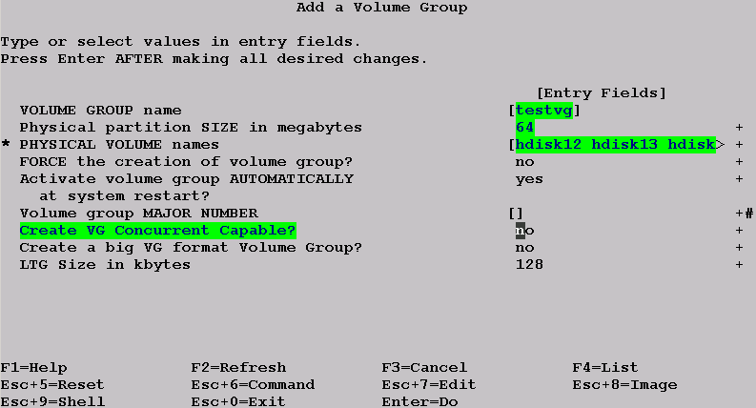
smit mkvg
기본적으로 4MB
하나의 disk에 가능한 pp의 개수는 1016개까지

Slide 15
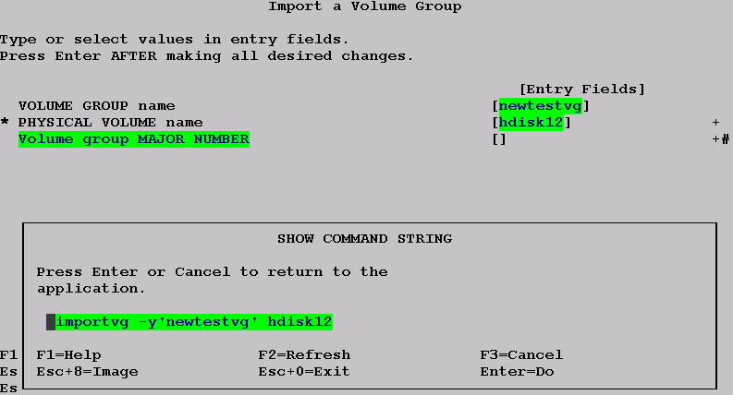
smit importvg

Slide 16
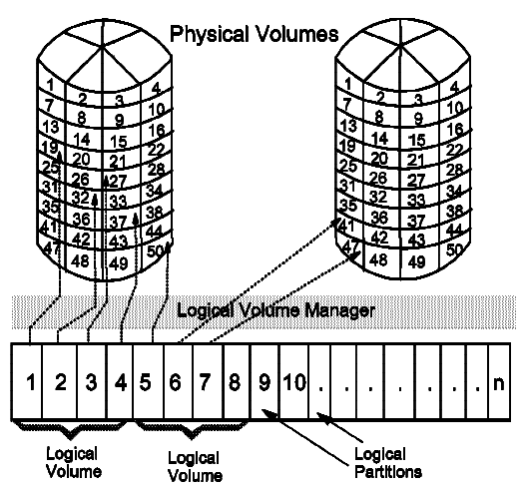
Physical Volume vs. Logical Volume

Slide 17
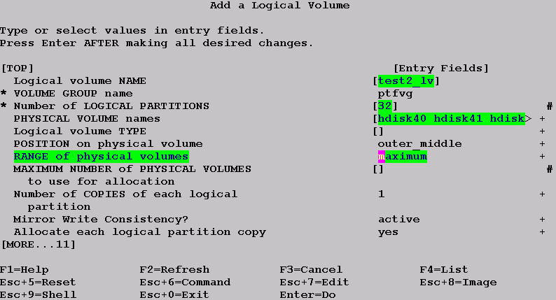
smit mklv
PP size는 lsvg로 확인
Intra-policy
Inter-policy
LVM mirroring

Slide 18
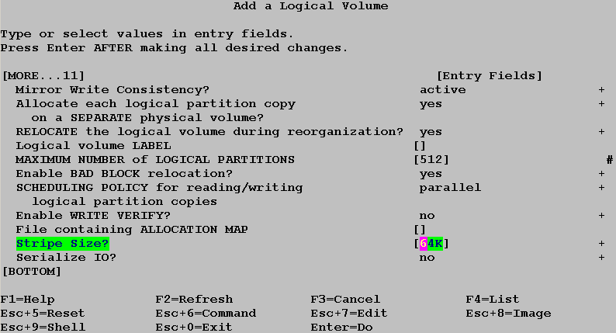
smit mklv (striping의 경우)
Striping을 하려면
inter-policy는 minimum으로

Slide 19
Journaled File System (JFS)
/etc/filesystems
/var:
dev= /dev/hd9var
vfs= jfs
log= /dev/hd8
mount= automatic
check= false
type= bootfs
vol= /var
free= false
aws3:/ # mount
mounted mounted over vfs date options
-------- ------------ ----- -------- ---------------
...
/dev/hd4 / jfs May 07 12:21 rw,log=/dev/hd8
/dev/hd2 /usr jfs May 07 12:21 rw,log=/dev/hd8
/dev/hd9var /var jfs May 07 12:21 rw,log=/dev/hd8
...

Slide 20
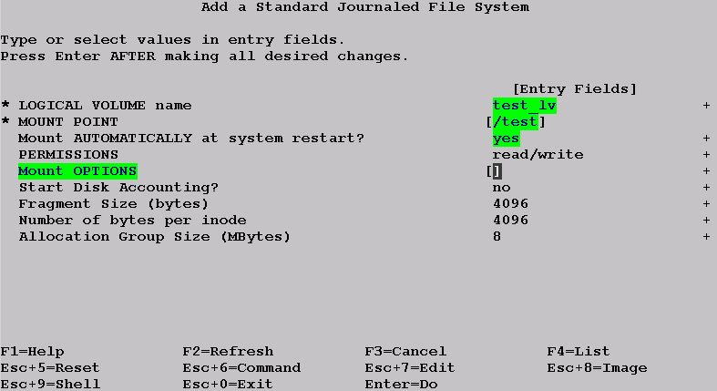
smit crjfslv
큰 FS를 만들때
늘려주어야 할 수도

Slide 21
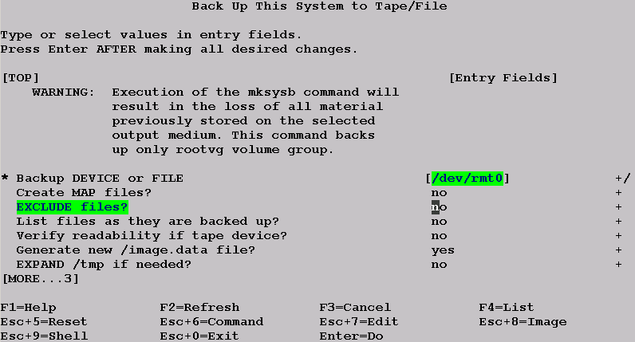
smit mksysb

Slide 22
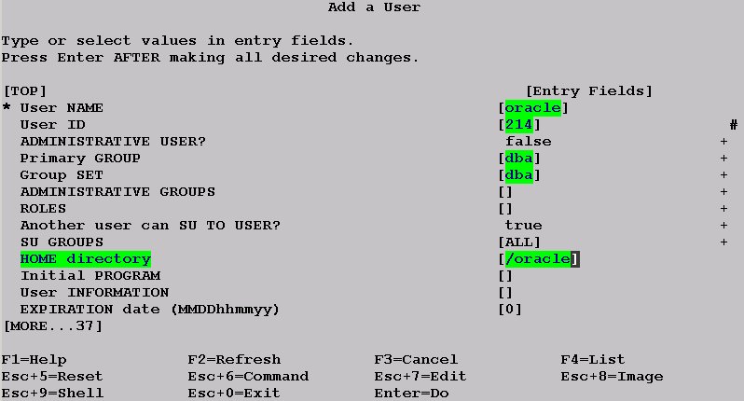
smit mkuser
기본은 /home/user이름
기본은 /usr/bin/ksh

Slide 23
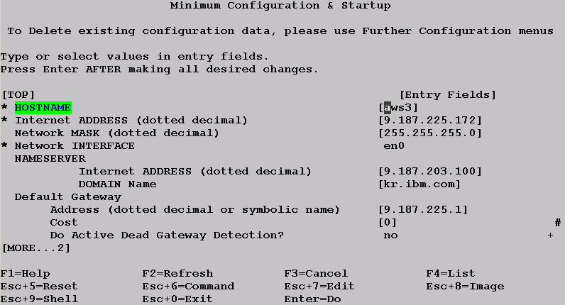
smit mktcpip
이 menu는 host name이 지정되는 interface에 한번만 사용한다

Slide 24
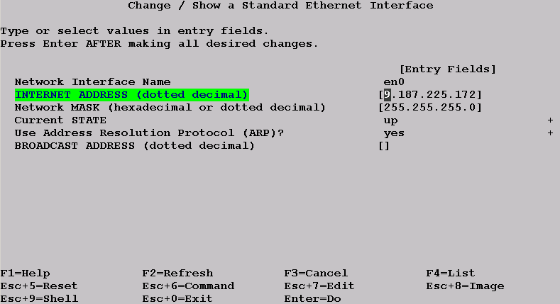
smit inet (submenu)
일반적으로 interface의 IP 주소를 바꿀 때는 이 menu를 사용한다

Slide 25
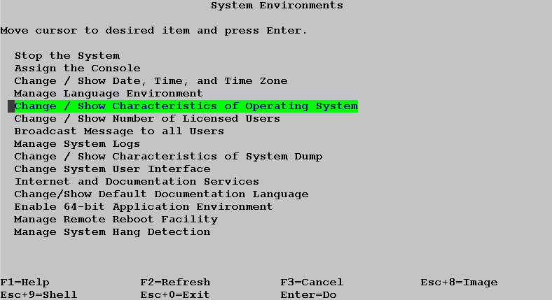
smit system
Sys0의 attribute를 변경
기본은 2명, 필히 변경하고 reboot

Slide 26
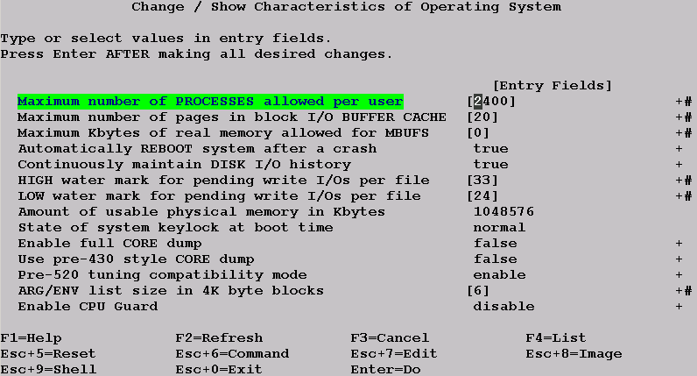
smit system (submenu)
No Touch !
HACMP를 사용하는 경우 외에는 No Touch !

Slide 27
VG 관련 command
aws3:/ # lsvg
rootvg
datavg
ptfvg
kkjvg
aws3:/ # lsvg -o
ptfvg
kkjvg
datavg
rootvg
aws3:/ # lsvg datavg
VOLUME GROUP: datavg VG IDENTIFIER: 000e810800004c00000000e
bd3f216da
VG STATE: active PP SIZE: 32 megabyte(s)
VG PERMISSION: read/write TOTAL PPs: 542 (17344 megabytes)
MAX LVs: 256 FREE PPs: 0 (0 megabytes)
LVs: 7 USED PPs: 542 (17344 megabytes)
OPEN LVs: 4 QUORUM: 2
TOTAL PVs: 1 VG DESCRIPTORS: 2
STALE PVs: 0 STALE PPs: 0
ACTIVE PVs: 1 AUTO ON: yes
MAX PPs per PV: 1016 MAX PVs: 32
LTG size: 128 kilobyte(s) AUTO SYNC: no
HOT SPARE: no BB POLICY: relocatable

Slide 28
VG 관련 command
aws3:/ # lsvg -l datavg
datavg:
LV NAME TYPE LPs PPs PVs LV STATE MOUNT POINT
work_lv jfs 416 416 1 open/syncd /work
loglv00 jfslog 1 1 1 open/syncd N/A
lv_kkj jfs 44 44 1 open/syncd /kkj
lv00 jfs 1 1 1 closed/syncd /test_fs
lv_hn jfs 1 1 1 closed/syncd N/A
lv_oracle jfs 78 78 1 open/syncd /oracle817
ttt jfs2 1 1 1 closed/syncd N/A
aws3:/ # lsvg -p kkjvg
kkjvg:
PV_NAME PV STATE TOTAL PPs FREE PPs FREE DISTRIBUTION
hdisk2 active 537 536 108..106..107..107..108
hdisk3 active 537 534 108..104..107..107..108
aws3:/ # lspv | more
hdisk0 000e8108cd4c7263 rootvg active
hdisk1 000e8108cdd12427 datavg active
hdisk2 000019597140f239 kkjvg active
hdisk3 000019597140f7d2 kkjvg active
...

Slide 29
LV 관련 command
aws3:/ # lslv -l tpch
tpch:/tpch
PV COPIES IN BAND DISTRIBUTION
hdisk40 004:000:000 100% 000:004:000:000:000
hdisk41 004:000:000 100% 000:004:000:000:000
hdisk42 004:000:000 100% 000:004:000:000:000
hdisk43 004:000:000 100% 000:004:000:000:000
aws3:/ # lslv tpch
LOGICAL VOLUME: tpch VOLUME GROUP: ptfvg
LV IDENTIFIER: 000e810800004c00000000f476e36e00.3 PERMISSION:read/write
VG STATE: active/complete LV STATE: opened/syncd
TYPE: jfs2 WRITE VERIFY: off
MAX LPs: 512 PP SIZE: 128 megabyte(s)
COPIES: 1 SCHED POLICY: striped
LPs: 16 PPs: 16
STALE PPs: 0 BB POLICY: relocatable
INTER-POLICY: maximum RELOCATABLE: no
INTRA-POLICY: middle UPPER BOUND: 4
MOUNT POINT: /tpch LABEL: /tpch
MIRROR WRITE CONSISTENCY: on/ACTIVE
EACH LP COPY ON A SEPARATE PV ?: yes (superstrict)
Serialize IO ?: NO
STRIPE WIDTH: 4
STRIPE SIZE: 64K

Slide 30
Network 관련 command
aws3:/ # netstat -i
Name Mtu Network Address Ipkts Ierrs Opkts Oerrs Coll
en0 1500 link#2 0.4.ac.97.c0.3e 7686870 0 2578576 0 0
en0 1500 9.187.225 aws3 7686870 0 2578576 0 0
en0 1500 10.10.10 en0 7686870 0 2578576 0 0
en1 1500 link#3 0.4.ac.3e.b.eb 2892850 0 1307377 0 0
en1 1500 111.111.111 en1 2892850 0 1307377 0 0
en1 1500 111.111.112 111.111.112.1 2892850 0 1307377 0 0
lo0 16896 link#1 569968 0 734225 0 0
lo0 16896 127 loopback 569968 0 734225 0 0
lo0 16896 loopback 569968 0 734225 0 0
aws3:/ # netstat -rn
Routing tables
Destination Gateway Flags Refs Use If PMTU Exp Groups
Route tree for Protocol Family 2 (Internet):
default 9.187.225.1 UG 0 53165 en0 - -
9.187.225/24 9.187.225.172 U 15 1947963 en0 - -
9.187.225.172 127.0.0.1 UGHS 9 86810 lo0 - -
10.10.10/24 10.10.10.30 U 1 5 en0 - -
10.10.10.30 127.0.0.1 UGHS 2 16 lo0 - -
111.111.111/24 111.111.111.2 U 2 1300350 en1 - -
111.111.111.2 127.0.0.1 UGHS 0 257 lo0 - -
111.111.112/24 111.111.112.1 U 0 6773 en1 - -
111.111.112.1 127.0.0.1 UGHS 0 32 lo0 - -
...

Slide 31
OS fileset 관련 command
aws3:/ # lslpp -L | more
bos.mp 5.2.0.2 C F Base Operating System
Multiprocessor Runtime
...
devices.chrp.pci.rte 5.2.0.0 C F PCI Bus Software (CHRP)
...
aws3:/ # lppchk -f
lppchk: Size of /usr/local/bin/monitor is 326065, expected value was 406.
lppchk: File /usr/local/bin/fps could not be located.
aws3:/ # lslpp -w /usr/bin/iostat
File Fileset Type
----------------------------------------------------------------------------
/usr/bin/iostat bos.acct File
aws3:/ # lslpp -f bos.rte | more
Fileset File
----------------------------------------------------------------------------
Path: /usr/lib/objrepos
bos.rte 5.2.0.0 /
/usr/aix
/usr/lpp
/usr/lpp/bos
/usr/lpp/bos/inst_root
/usr/include
...

Slide 32
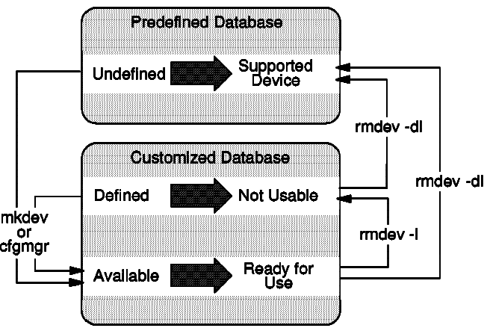
Device 상태 정보

Slide 33
Device 관련 command
aws3:/ # lsdev -C | more
sys0 Available System Object
sysplanar0 Available System Planar
pci0 Available PCI Bus
...
aws3:/ # lsdev -Cc adapter
scsi0 Available 10-80 Wide/Fast-20 SCSI I/O Controller
ent0 Available 10-60 IBM 10/100 Mbps Ethernet PCI Adapter (23100020)
...
aws3:/ # lsattr -El ent0
busio 0xbfe400 Bus I/O address False
busintr 6 Bus interrupt level False
intr_priority 3 Interrupt priority False
tx_que_size 8192 TRANSMIT queue size True
rx_que_size 256 RECEIVE queue size True
rxbuf_pool_size 384 RECEIVE buffer pool size True
media_speed Auto_Negotiation Media Speed True
...
aws3:/ # chdev -l ent0 -a media_speed='100_Half_Duplex' –P
ent0 changed

Slide 34
Device 관련 command
aws3:/ # lsdev -Cc disk | grep hdisk39
hdisk39 Available 10-b0-L SSA Logical Disk Drive
aws3:/ # rmdev -l hdisk39
hdisk39 Defined
aws3:/ # lsdev -Cc disk | grep hdisk39
hdisk39 Defined 10-b0-L SSA Logical Disk Drive
aws3:/ # rmdev -dl hdisk39
hdisk39 deleted
aws3:/ # cfgmgr -l ssar
aws3:/ # lsdev -Cc disk | grep hdisk39
hdisk39 Available 10-b0-L SSA Logical Disk Drive
aws3:/ # lscfg -vl ent1
ent1 P1.1-I1/E1 IBM 10/100 Mbps Ethernet PCI Adapter (23100020)
Serial Number...............26093569
FRU Number..................091H0397
Part Number.................091H0397
Network Address.............0004AC3E0BEB
Displayable Message.........PCI Ethernet Adapter (23100020)
Device Specific.(YL)........P1.1-I1/E1

Slide 35
microcode 관련 command
aws3:/ # lscfg -vl pdisk12
pdisk12 P1.1-I2/Q1-L 2GB SSA C Physical Disk Drive
Manufacturer................IBM
Machine Type and Model......DFHCC2B1
Part Number.................88G6400
ROS Level and ID............8372
Serial Number...............68C56180
EC Level....................0123456789
Device Specific.(Z2)........RAMST072
Device Specific.(Z3)........88G6400
Device Specific.(Z4)........96239
aws3:/ # diag
Task Selection → Download Microcode → (select device to be updated)
INSTALL MICROCODE 802114
hdisk0 16 Bit LVD SCSI Disk Drive
Make selection, use Enter to continue.
/etc/microcode
diskette

Slide 36
Compiler 관련 사항
aws3:/ # lslpp -L | grep vac
vac.C 5.0.2.0 C F C for AIX Compiler
vacpp.cmp.rte 5.0.2.0 C F VisualAge C++ Compiler
...
aws3:/ # which cc
no cc in /usr/bin /hmcdw/sas612 /etc /usr/sbin /usr/ucb $HOME/bin /usr/bin/X11
aws3:/ # ls -l /usr/vac/bin/cc
-r-xr-xr-x 11 bin bin 72346 Mar 17 2001 /usr/vac/bin/cc*
aws3:/ # ln -s /usr/vac/bin/cc /usr/bin/cc
aws3:/ # ls -l /usr/bin/cc
lrwxrwxrwx 1 root system 15 Jun 10 18:15 /usr/bin/cc@ -> /usr/v*
aws3:/ # vi /etc/vac.cfg
...
cc: use = DEFLT
crt = /lib/crt0.o
mcrt = /lib/mcrt0.o
gcrt = /lib/gcrt0.o
libraries = -lc
proflibs = -L/lib/profiled,-L/usr/lib/profiled
options = -qlanglvl=extended,-qnoro,-qnoroconst,-qnolm
...

Slide 37

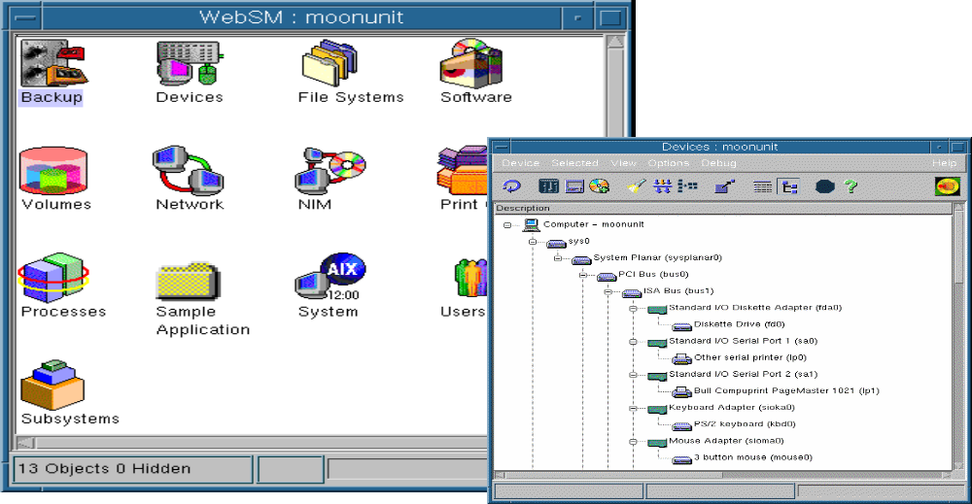
쉽고 편리한 시스템 관리 - WSM
WSM ( Web-base System Manager )
  Web기반의 시스템 관리 도구
  네트워크에 연결되어 있는 다른 시스템에서 브라우저를 통해 AIX시스템을 GUI방식으로 관리 가능
WSM (Web-base System Manager)

Slide 38




New Release Strategy* (AIX V5.3 shown)
AIX의 일반적 패치 주기
₂₀₀₇
₂₀₀₇
₂₀₀₈
₂₀₀₈
₂₀₀₉
₂₀₀₉
₂₀₁₀
₂₀₁₀
₂₀₁₁
Service packs are planned to be released about every 8 to 12 weeks
SP
SP
SP
SP
SP
SP
SP
SP
HP
HP
HP
_{Technology}
_{Level 6}
SP
SP
SP
SP
SP
SP
SP
SP
SP
SP
SP
SP
SP
SP
SP
SP
SP
SP
HP
HP
HP
_{Technology}
_{Level 7}
SP
SP
SP
HP
HP
HP
_{Technology}
_{Level 7}
SP
SP
SP
SP
SP
SP
SP
SP
SP
SP
SP
SP
SP
SP
SP
SP
SP
SP
HP
HP
HP
_{Technology}
_{Level 8}
SP
SP
SP
HP
HP
HP
_{Technology}
_{Level 8}
Interim Fixes are created for individual
_{clients on a “as-needed” basis}
Legend:
Service Pack -may include new HW support
Service Pack – AIX fixes only
Interim Fix. Interim fixes will continue to be the method to provide immediate, short term relief for critical issues pending the release of a formal PTF
Support via Interim Fix, PTF, or Service Pack
New Technology Level - New HW/SW support and hardware exploitation
Legend:
Service Pack -may include new HW support
Service Pack – AIX fixes only
Interim Fix. Interim fixes will continue to be the method to provide immediate, short term relief for critical issues pending the release of a formal PTF
Support via Interim Fix, PTF, or Service Pack
New Technology Level - New HW/SW support and hardware exploitation
SP
SP
SP
SP
SP
SP
SP
HP
SP
SP
SP
HP
HP
HP
HP
SP
_{Technology}
_{Level 9}
SP
SP
SP
SP
SP
SP
SP
SP
SP
HP
HP
HP
_{Technology}
_{Level 10}
*All statements regarding IBM's future direction and intent are subject
to change or withdrawal without notice, and represent goals and objectives only.
Notes:
Note that Service packs will be coming out less frequently than in the past. Service Packs will be released every 8 to 12 weeks

Slide 39
nmon이란 ?
AIX 및 linux를 위한 성능 모니터링 툴
Free
IBM이 공식적으로 지원하는 툴은 아님
IBM UK의 Nigel Griffiths nag@uk.ibm.com 가 제작
두가지 모니터링 모드
  실시간
  일정 count 동안 로그 저장
저장된 로그 분석을 위해서는 nmon_analyzer가 필요
  Excel로 작성된 macro 툴
Download
  nmon
    http://www-941.haw.ibm.com/collaboration/wiki/display/WikiPtype/nmon
  nmon analyzer
    http://www-941.haw.ibm.com/collaboration/wiki/display/Wikiptype/nmonanalyser

Slide 40
nmon의 설치
Download 받은 nmonXX.tar.Z 을 대상 서버에 copy
Uncompress 및 tar file을 추출
  # uncomress nmonXX.tar.Z
  # tar -xvf nmonXX.tar
README file을 참조
추출된 file 중 현재 OS 버전에 맞는 file을 적절한 directory에 nmon이라는 이름으로 copy
  예) cp ./nmon_aix53 /usr/bin/nmon
Command line에서 nmon 이라고 입력하여 nmon 실행
  # nmon

Slide 41
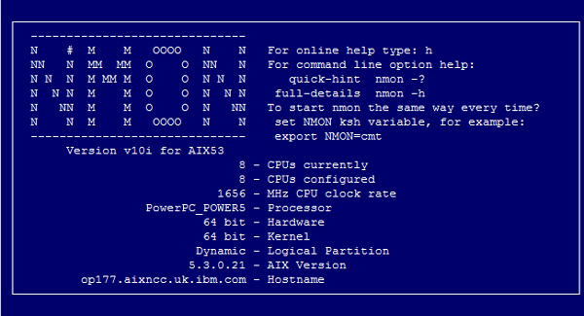
nmon 실시간 interactive 모드 – Topas 비교
nmon 을 입력하면 다음과 같은 초기 화면 display
이 상태에서 c 를 누르면 cpu 정보가 display
  Top Process → ‘t’ key
  Disk → → ‘d’ key
  Network → → ‘n’ key
  Memory → → ‘m’ key

Slide 42
nmon 실시간 interactive 모드
각종 key 모음
  h를 누르면 각종 key에 대한 자세한 설명을 display
N = NFS | NFS is completely new for nmon 10.
p = Partitions | This is for shared CPU partitions information -- the big p5/AIX5.3 feature.
C = CPU | This is for machines with 32 plus CPUs -- up to 128 logical CPUs by demand.
c = CPU | Details your physical CPU use -- if you are on a POWER5 with AIX 5.3 and in a shared CPU environment.
S = Subclass | This is for WLM subclasses -- by request.
a = Disk adapters | Gives you details of the disk adapter -- like their full type.
r = Resources | This includes your CPU speed in MHz.
k = Kernel | Gives some new fields.
L = Large pages | Gives you large-page stats -- popular with high-performance guys.
D = Disk | Gives you more information about your disks, disk type sizes, free, volume groups, adapter, and so forth.
n = Network | Gives you information about your network adapters details, MTU, and errors.
m = Memory | Gives you more details on where your memory is going, system (kernel) and processes, and active virtual memory.
-B | This is a start-up option to remove the boxes.

Slide 43
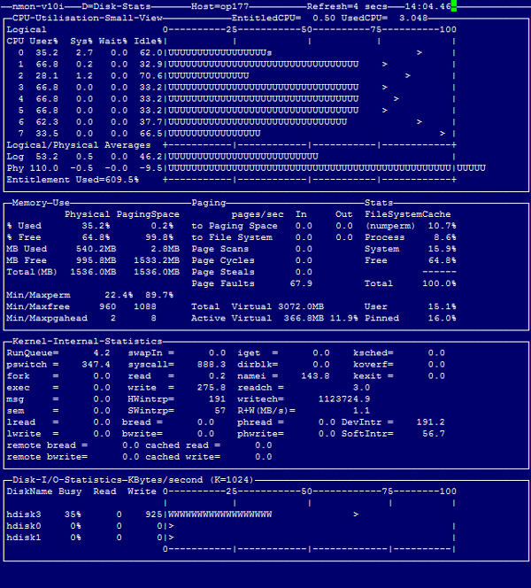
nmon 실시간 interactive 모드
c, m, k, d를 모두 누른 경우 오른쪽 그림과 같은 모습을 display

Slide 44
nmon 로깅 모드
다음과 같이 –f key와 함께 nmon을 구동하면 로깅 모드로 시작
  /usr/bin/nmon –f -T -m /tmp/nmon -s 300 -c 288
  T → top process도 포함
  s → interval
  c → count
  m → log file의 저장 디렉토리
  Log file의 이름은 <hostname>_date_time.nmon 형태
백그라운드 프로세스의 형태로 수행되며, 일단 수행한 후에는 해당 telnet 창을 끊어도 상관없음
대개 다음과 같이 crontab에 등록하여 매일 일정 시각부터 로깅을 시작하도록 구성
  0 6 * * * /usr/sbin/nmon -f -m 디렉토리_이름 -s 300 -c 288
    뜻하는 바는, 매일 아침 6:00부터 5분 간격으로 24시간 동안 nmon log를 "디렉토리_이름"에 지정된 directory에 받는 것
Excel row 값의 한계로 인해 로그 file의 row 값이 65536를 초과하게 되면 macro error가 발생하므로 주의
  nmon 프로그램 수행시 시간 간격을 충분히 주거나 data 수집 횟수를 조절

Slide 45
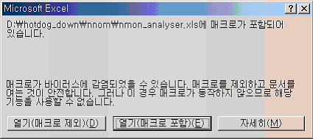
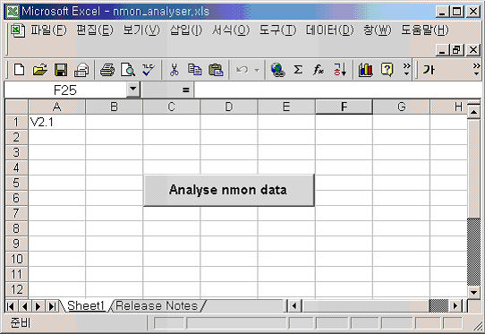
nmon 로그의 분석 – nmon analyzer
서버에서 *.nmon 로그 파일을 PC로 다운로드
Windows PC에서, nmon_analyzer.xls을 open
  File open시 macro 포함 여부를 요청하는데 오른쪽 첫번째 그림과 같이 ‘매크로 포함’ 열기를 수행
  오른쪽 두번째 그림과 같이 열리면, ‘Analyze nmon data’ 버튼을 click
  File open window가 나타나면, 저장된 hostname_0103DD_0800.nmon 파일을 선택

Slide 46
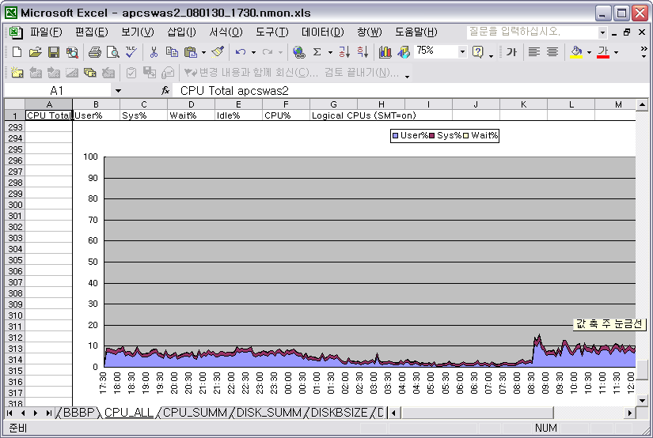
nmon 로그의 분석 – nmon analyzer
다음과 같이 각 raw data 및 그래프가 그려진 excel file로 저장됨
각 tab 별로, CPU/memory/disk/network/top process 등의 정보를 수록

Slide 47
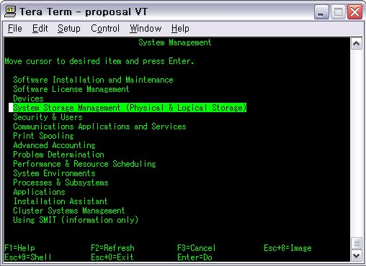
시스템 관리도구 : SMIT 메인 화면
SMIT 화면을 통해서 기본적인 시스템 관리를 수행할 수 있으며, 메인 화면은 아래와 같습니다.
- <F1> 키 혹은 <Esc>+1 를 telnet 화면에서 사용하는 방법 : <Esc> 한번 눌러 손가락을 뗀 다음, 곧이어 ‘1’키를 누른다.
Ⓐ Patch 및 각종 소프트웨어 설치 화면
Ⓑ VG, LV 및 파일시스템 생성, Paging영역 관리 화면
Ⓒ 사용자/그룹 등록 관리 화면
Ⓓ 시스템 환경변수 관리 화면
<Esc>+1 : 도움말을 볼 때 누른다.
<Esc>+8 : 본 SMIT 화면이 나타나도록
할 때 “smit xxxx” 하고
프롬프트에서 어떻게 입력하면
되는지 알고 싶을 때
<Esc>+3 : 이전 화면으로 빠져 나갈 때
<Esc>+0 : 완전히 빠져 나갈 때
(Command Line Interface 상태로 빠져 나갈 때)
Notes:
CPU Execution Time (sec/program)= sec / cycle * cycles / Instruction * Instruction / program
The performance of a computer system depends on four main components: CPU, Memory, I/O, and Network load.
The speed of a processor - more commonly known as clock speed in megahertz - has an impact on performance as
well as the number of processors. Kernel software that controls the use of the CPU plays a large role in performance.
Memory - both real and virtual - sometimes is the biggest factor of an application’s performance. The memory
latencies (RAM speeds), the design of the memory subsystem, size of memory caches, and the VMM (virtual memory
manager kernel software) contribute to the performance of a computer system.
I/O performance, referred to here as I/O related to disk activities - including disks and disk adapters - contribute
heavily to system performance as well.
While not all systems rely on network performance, some systems’ main performance component is network related:
the network media used (adapters and wiring) as well as the networking software.
Both hardware and software contribute to an entire system performance. One should not depend on very fast hardware
as the sole contributor of system performance; very efficient software on average hardware can cause a system to
perform much better (and probably be less costly) than poor software on very fast hardware.

Slide 48
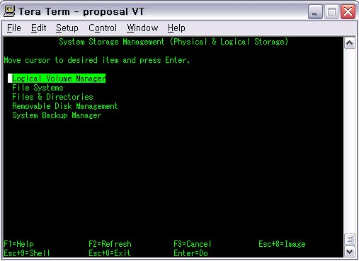
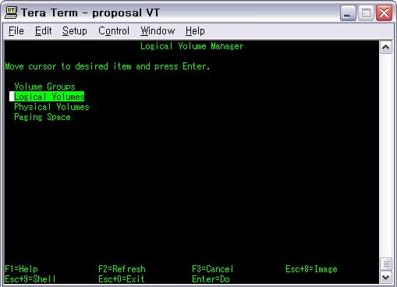
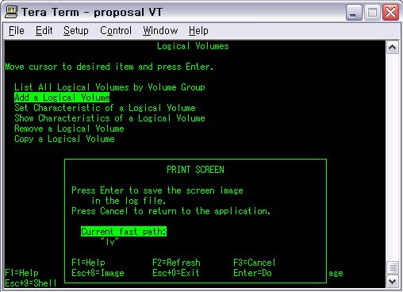
Hot Path 사용법 (1/2)
SMIT은 Menu-driven 방식으로 각 메뉴를 따라 <Enter>키를 눌러서 다음 화면으로 넘어갑니다. 하지만, 해당 화면을 바로 띄울 수 있는데, 그 때 사용하는 방법이 smit 다음에 hot path를 입력하는 방법입니다.
1. Logical Volume 관리 화면으로 들어갈 때, 초기 화면에서 step-by-step 으로 들어가는 경우
② Logical Volume Manager에
커서를 갖다놓고 <Enter>키를 누른다.
① 시스템 스토리지 관리에 커서를
갖다놓고 <Enter> 키를 누른다.
④ Logical Volume 관리
화면이 나타난다.
③ Logical Volume을 선택하고
<Enter>키를 누른다.
<Esc>+8 을 누르면,
④ 화면이 바로 나타나는
hot path를 알 수 있다.
[예] smitty lv
Notes:
CPU Execution Time (sec/program)= sec / cycle * cycles / Instruction * Instruction / program
The performance of a computer system depends on four main components: CPU, Memory, I/O, and Network load.
The speed of a processor - more commonly known as clock speed in megahertz - has an impact on performance as
well as the number of processors. Kernel software that controls the use of the CPU plays a large role in performance.
Memory - both real and virtual - sometimes is the biggest factor of an application’s performance. The memory
latencies (RAM speeds), the design of the memory subsystem, size of memory caches, and the VMM (virtual memory
manager kernel software) contribute to the performance of a computer system.
I/O performance, referred to here as I/O related to disk activities - including disks and disk adapters - contribute
heavily to system performance as well.
While not all systems rely on network performance, some systems’ main performance component is network related:
the network media used (adapters and wiring) as well as the networking software.
Both hardware and software contribute to an entire system performance. One should not depend on very fast hardware
as the sole contributor of system performance; very efficient software on average hardware can cause a system to
perform much better (and probably be less costly) than poor software on very fast hardware.

Slide 49
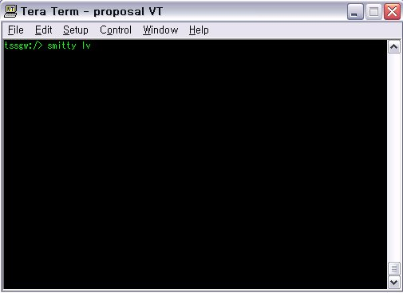
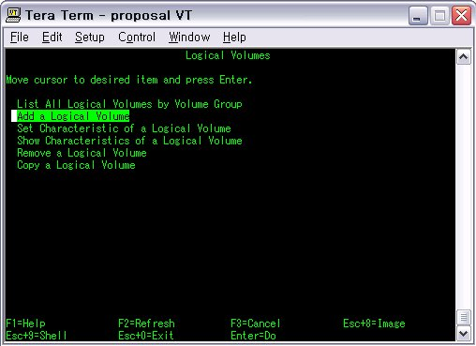
Hot Path 사용법 (2/2)
2. Hot path를 이용해 Logical Volume 관리 화면으로 직접 들어가는 경우
① 명령행에서 “smitty lv”라고 입력하고
<Enter>키를 누르면,
바로 옆과 같이 Logical Volume 화면으로
들어갈 수 있다.
(앞 페이지의 ④ 번 화면)
Notes:
CPU Execution Time (sec/program)= sec / cycle * cycles / Instruction * Instruction / program
The performance of a computer system depends on four main components: CPU, Memory, I/O, and Network load.
The speed of a processor - more commonly known as clock speed in megahertz - has an impact on performance as
well as the number of processors. Kernel software that controls the use of the CPU plays a large role in performance.
Memory - both real and virtual - sometimes is the biggest factor of an application’s performance. The memory
latencies (RAM speeds), the design of the memory subsystem, size of memory caches, and the VMM (virtual memory
manager kernel software) contribute to the performance of a computer system.
I/O performance, referred to here as I/O related to disk activities - including disks and disk adapters - contribute
heavily to system performance as well.
While not all systems rely on network performance, some systems’ main performance component is network related:
the network media used (adapters and wiring) as well as the networking software.
Both hardware and software contribute to an entire system performance. One should not depend on very fast hardware
as the sole contributor of system performance; very efficient software on average hardware can cause a system to
perform much better (and probably be less costly) than poor software on very fast hardware.

Slide 50
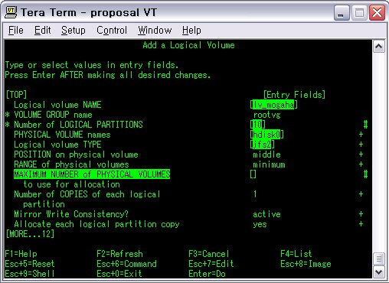
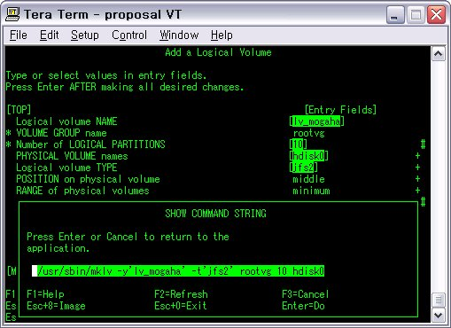
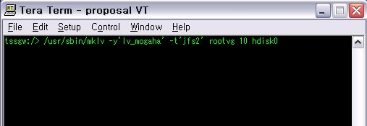
SMIT에서 명령어를 보는 방법
SMIT을 이용해 신규 생성 / 속성 변경 작업 등을 수행할 수 있으며, 이에 해당하는 명령도 <Esc> + 6 를 눌러서 확인할 수 있습니다.
① 수정한 값들은 반전되어 진하게 표시됨.
③ 이것을 ‘명령행’에서 직접 입력해도
동일한 작업이 수행됩니다.
② 실제 명령어는 어떤지 알기 위해
<Esc>키 누르고 “6” 키를 누르면
옆 화면과 같이 나타남.
Notes:
CPU Execution Time (sec/program)= sec / cycle * cycles / Instruction * Instruction / program
The performance of a computer system depends on four main components: CPU, Memory, I/O, and Network load.
The speed of a processor - more commonly known as clock speed in megahertz - has an impact on performance as
well as the number of processors. Kernel software that controls the use of the CPU plays a large role in performance.
Memory - both real and virtual - sometimes is the biggest factor of an application’s performance. The memory
latencies (RAM speeds), the design of the memory subsystem, size of memory caches, and the VMM (virtual memory
manager kernel software) contribute to the performance of a computer system.
I/O performance, referred to here as I/O related to disk activities - including disks and disk adapters - contribute
heavily to system performance as well.
While not all systems rely on network performance, some systems’ main performance component is network related:
the network media used (adapters and wiring) as well as the networking software.
Both hardware and software contribute to an entire system performance. One should not depend on very fast hardware
as the sole contributor of system performance; very efficient software on average hardware can cause a system to
perform much better (and probably be less costly) than poor software on very fast hardware.

Slide 51
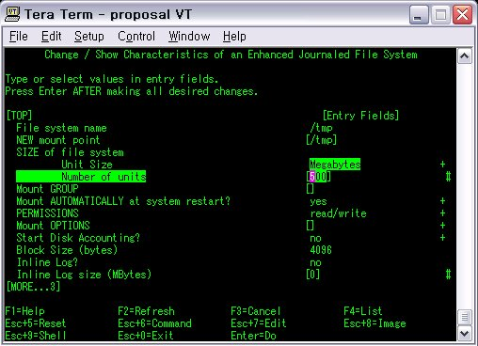
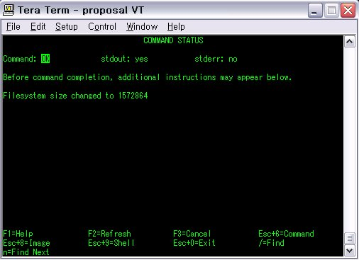
SMIT 작업 수행 완료
SMIT 에서 신규/변경/삭제 등의 작업을 수행하면 아래와 같이 ‘OK’ 메시지가 나타나면 정상적으로 완료된 것입니다.
② 작업이 정상적으로 완료되면
- “Command : OK” 표시됨.
- 작업 수행 결과 요약 comment 가 나타남.
① 파일시스템 크기를 500MB로 변경하기 위해
최종 크기를 입력하고, <Enter>키를 누른다.
Notes:
CPU Execution Time (sec/program)= sec / cycle * cycles / Instruction * Instruction / program
The performance of a computer system depends on four main components: CPU, Memory, I/O, and Network load.
The speed of a processor - more commonly known as clock speed in megahertz - has an impact on performance as
well as the number of processors. Kernel software that controls the use of the CPU plays a large role in performance.
Memory - both real and virtual - sometimes is the biggest factor of an application’s performance. The memory
latencies (RAM speeds), the design of the memory subsystem, size of memory caches, and the VMM (virtual memory
manager kernel software) contribute to the performance of a computer system.
I/O performance, referred to here as I/O related to disk activities - including disks and disk adapters - contribute
heavily to system performance as well.
While not all systems rely on network performance, some systems’ main performance component is network related:
the network media used (adapters and wiring) as well as the networking software.
Both hardware and software contribute to an entire system performance. One should not depend on very fast hardware
as the sole contributor of system performance; very efficient software on average hardware can cause a system to
perform much better (and probably be less costly) than poor software on very fast hardware.

Slide 52
SMIT function key 요약
SMIT 에서 사용하는 Function key 내용은 다음과 같습니다.
기능 키 | 키 누르는 방법 | 용 도
<Esc>+1 | <Esc>키를 누르고 손가락을 뗀 다음, 바로 ‘1’ 키를 누릅니다. | 각 필드에 커서를 두고 <Esc>+1을 누르면, 그 필드는 어떤 용도이며, 입력할 수 있는 값의 범위는 어떠한지 등의 설명이 나타납니다.
<Esc>+3 |  | 바로 이전 화면으로 빠져 나갈 때 사용하는 기능키 입니다.
<Esc>+4 |  | 자주 사용하는 기능키로서, 입력할 수 있는 값을 모를 때 누르면, 사용할 수 있는 값들이 나타나며, 그 중 하나를 선택하면 됩니다.
<Esc>+6 |  | 명령행에서 사용할 수 있는 명령어가 나타납니다. SMIT에서 값을 변경했지만, 내부적으로는 여기서 보는 명령어가 수행되는 것입니다.
<Esc>+8 |  | SMIT의 hot path를 볼 수 있습니다.
<Esc>+0 |  | SMIT 화면에서 완전히 빠져나와 명령행으로 나갈 때 사용하는 기능키입니다.
<Tab> 키 | <Tab> 키를 누릅니다. | 미리 정의된 값을 변경할 경우에는 - <Esc>+4 를 눌러서 정의된 값 중 하나를 선택하거나 - <Tab> 키를 눌러서 차례차례 각 값으로 이동하여 원하는 값을 선택할 수 있습니다.
Notes:
CPU Execution Time (sec/program)= sec / cycle * cycles / Instruction * Instruction / program
The performance of a computer system depends on four main components: CPU, Memory, I/O, and Network load.
The speed of a processor - more commonly known as clock speed in megahertz - has an impact on performance as
well as the number of processors. Kernel software that controls the use of the CPU plays a large role in performance.
Memory - both real and virtual - sometimes is the biggest factor of an application’s performance. The memory
latencies (RAM speeds), the design of the memory subsystem, size of memory caches, and the VMM (virtual memory
manager kernel software) contribute to the performance of a computer system.
I/O performance, referred to here as I/O related to disk activities - including disks and disk adapters - contribute
heavily to system performance as well.
While not all systems rely on network performance, some systems’ main performance component is network related:
the network media used (adapters and wiring) as well as the networking software.
Both hardware and software contribute to an entire system performance. One should not depend on very fast hardware
as the sole contributor of system performance; very efficient software on average hardware can cause a system to
perform much better (and probably be less costly) than poor software on very fast hardware.

Slide 53
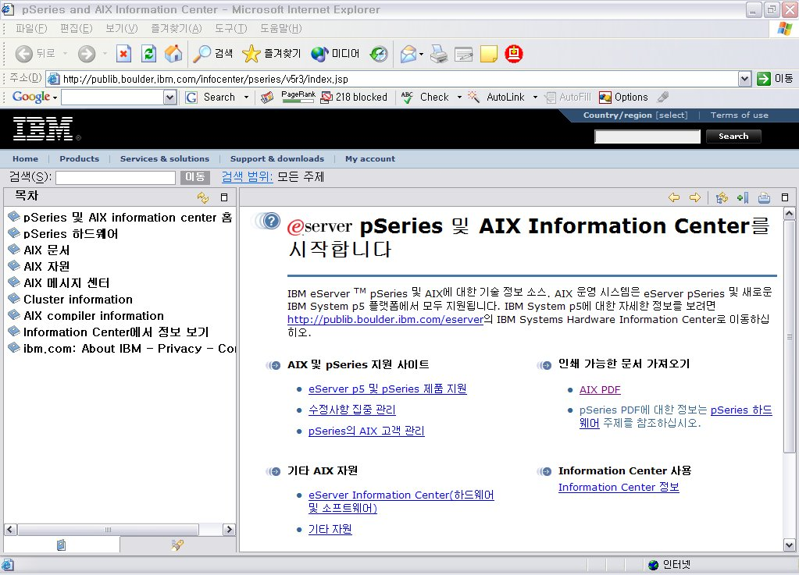
웹 브라우저에서 pSeries 및 AIX Information Center 시작
http://publib.boulder.ibm.com/infocenter/pseries/v5r3/index.jsp 을 웹 브라우저의 주소창에 치고 들어가면 다음과 같은 초기 화면이 나타납니다. 온라인으로 AIX 매뉴얼을 조회하거나, PDF로 download 하여 사용 가능합니다.
① 온라인 AIX 매뉴얼
② 에러코드 내용 조회
③ 컴파일러 관련 문서
PDF 매뉴얼을 download하는 경우 클릭함.
Notes:
CPU Execution Time (sec/program)= sec / cycle * cycles / Instruction * Instruction / program
The performance of a computer system depends on four main components: CPU, Memory, I/O, and Network load.
The speed of a processor - more commonly known as clock speed in megahertz - has an impact on performance as
well as the number of processors. Kernel software that controls the use of the CPU plays a large role in performance.
Memory - both real and virtual - sometimes is the biggest factor of an application’s performance. The memory
latencies (RAM speeds), the design of the memory subsystem, size of memory caches, and the VMM (virtual memory
manager kernel software) contribute to the performance of a computer system.
I/O performance, referred to here as I/O related to disk activities - including disks and disk adapters - contribute
heavily to system performance as well.
While not all systems rely on network performance, some systems’ main performance component is network related:
the network media used (adapters and wiring) as well as the networking software.
Both hardware and software contribute to an entire system performance. One should not depend on very fast hardware
as the sole contributor of system performance; very efficient software on average hardware can cause a system to
perform much better (and probably be less costly) than poor software on very fast hardware.

Slide 54
AIX의 메모리 관리의 특성
AIX의 메모리 관리는 다른 UNIX에 비해 파일시스템 캐쉬를 적극적으로 사용하는 특성이 있습니다.
  모든 UNIX는 메모리의 일부를 파일시스템 캐쉬에 사용합니다.
  일반적인 UNIX는 주기적으로 가상 메모리 관리자가 파일시스템 캐쉬 목록을 스캔하여 최근에는 사용되지 않은 것은 캐쉬 내용을 비우고 프리 메모리로 변경시킵니다.
  AIX는 설계 철학상, 최근에 사용되지 않은 캐쉬라도 내용을 비우지 않고 그대로 유지합니다. 이는 남는 메모리를 적극적으로 활용하여 캐쉬 재활용률을 높이기 위한 것입니다.
  이로 인해, AIX 시스템은 부팅 이후 며칠이 지나면 프리 메모리가 거의 0%인 상태가 되는 것이 자연스러운 일이며, 이는 장애나 용량 부족이 아닙니다.
    그런 경우에도, syncd라는 데몬이 주기적으로 캐쉬의 내용을 디스크로 내려쓰고 있으므로, 업무 프로세스 등에서 추가적으로 프리 메모리를 요구할 경우, 캐쉬로 사용되던 메모리는 별도의 부하없이 즉각 프로세스용 메모리로 전환될 수 있습니다.
따라서, AIX에서는 메모리 부족 여부의 판단 여부는 주로 페이징 스페이스로의 in/out 횟수 여부로 판단합니다.
  기본적으로는 이 횟수가 0인 것이 좋으나, 연속적으로 out 횟수가 50 이상이 발생할 경우 메모리 부족으로 판단해야 합니다.
AIX의 이러한 메모리 관리 특성에 대한 IBM의 공식 매뉴얼은 다음의 URL을 참조하시기 바랍니다.
  http://publibn.boulder.ibm.com/doc_link/en_US/a_doc_lib/aixbman/prftungd/2365c22.htm#IDX1891

Slide 55
Q & A
오라클을 구동하면 바로 SGA 영역만큼 메모리를 할당하나요 ?
A : DB를 구동하고 실제 SGA을 process가 사용하는 시점부터 real memory를 점유합니다.
( shmget, shmat 시점이 아닌, memset시점에 실제 메모리 사용)
비록, ipcs 로 확인시 SGA 용량만큼 shared memory segment가 할당되어 있어 마치 구동 시점부터 실제 사용하는 것처럼 보이나, svmon –U user_name으로 확인시 실제 사용 공간만큼만 점유하고 있음을 확인할 수 있습니다.

Slide 56
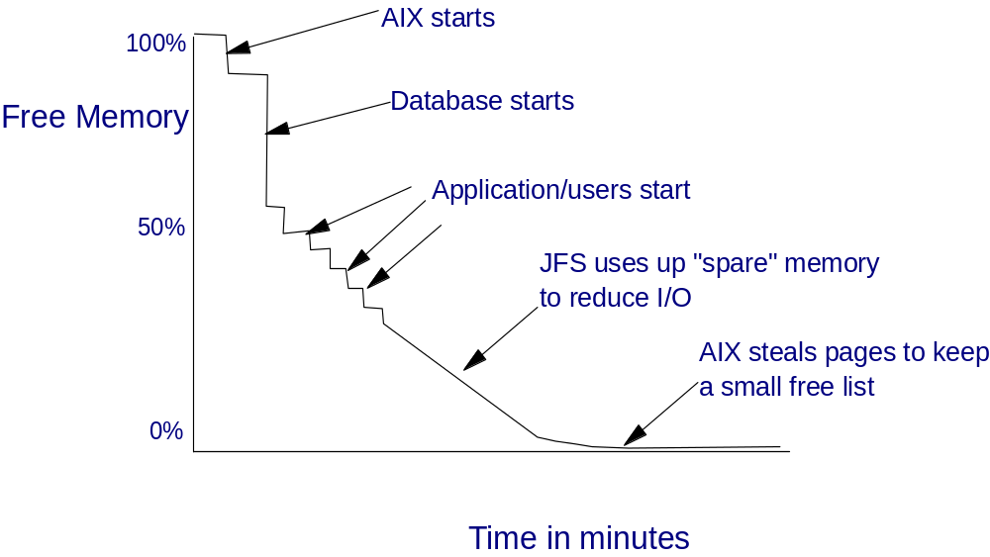
메모리 사용률의 변화 추이

Slide 57
DB 서버의 경우, virtual memory option의 튜닝이 필요합니다
DB 서버의 경우, AIX virtual memory option (vmo)의 튜닝이 필요합니다.
  vmo tuning
  Oracle 등 RDBMS를 사용하고, 특히 그 datafile이 filesystem에 있는 system에서는 다음과 같은 vmo tuning이 필요
  # vmo –p –o maxclient%=20 –o maxperm%=20 –o minperm%=10 –o lru_file_repage=0 (구체적인 수치는 상황에 따라 약간 조정가능)
    Default 값은 maxclient%=80, maxperm%=80, minperm%=20, lru_file_repage=1
    이 튜닝은, filesystem cache로 사용되는 메모리의 양을 제한하여, Oracle이 메모리 부족을 겪지 않도록 해주는 작업
이 tuning이 되어 있지 않으면, Oracle 등과 같이, filesystem에 집중적인 I/O가 발생할 때, memory 우선권이 process가 아닌, file cache에 집중되므로, system 전체적으로 memory 부족이 발생합니다. 이로 인해 paging space로 swapping이 극심하게 발생하여 전체적으로 hang에 가까운 상태가 유발될 수 있습니다..

Slide 58
vmo tuning에 대한 상세 설명
AIX memory 활용은 다음과 같이 나누어 집니다.
  Process memory (%comp) : 프로세스를 운용하기 위해 실제 필요한 메모리
  File cache memory (%noncomp) : filesystem의 I/O 향상을 위해, 당장 필요없는 memory를 file cache로 적극 활용
이때 process / file cache 용 memory의 우선권은 다음 그림과 같이 vmo의 maxperm/minperm 이라는 값에 의해 정의됩니다.
Oracle 등 DB를 사용하는 경우, file I/O가 심하게 일어나므로, memory 우선권이 file cache용으로 지나치게 집중될 수 있으므로, 이 vmo 값을 조정해야 합니다.
File Cache 영역에서만 Paging Stealing
Maxperm
(기본값 80%)
File Cache(Noncomputation) 및
Process(Computation) 영역에서
새로운 페이지 요청의 빈도수가 낮은 것애서
Paging Stealing
Real memory
Minperm
(기본값 20%)
Process에서 무작위로 Paging Stealing

Slide 59
AIX 6.1 과 함께 새로운 메모리 튜닝 방식이 제시되었습니다
AIX 6.1부터의 vmo (가상 메모리 옵션) 기본값은 아래에 예시된 바와 같이 변경되어, 연산용 메모리가 전체 메모리의 97% 이상 사용되지 않는 한, paging space out이 발생하지 않습니다.
  lru_file_repage : 1 → 0
    새로운 메모리 페이지가 요구될 때, 1이면 file cache와 연산용 메모리의 repage counter를 비교하여 더 많은 페이지를 요구하는 쪽에 우선권을 주었으나, 0이면 연산용 메모리에 우선권을 줍니다.
  page_steal_method : 0 → 1
    0이면 file cache와 연산용 메모리를 하나의 풀에서 관리했으나, 1이면 file cache와 연산용 메모리를 각각 다른 풀에서 관리하여 각각의 영역에서 페이지 스틸을 일으킵니다.
AIX 5.3에서도 이 두 가지 vmo option이 사용가능하며, AIX 6.1의 기본값과 동일하게 설정할 것을 권장합니다.
  기본값
–
–
–
–
–
–
–
  기본값
–
–
–
–
–
–
–

Slide 60
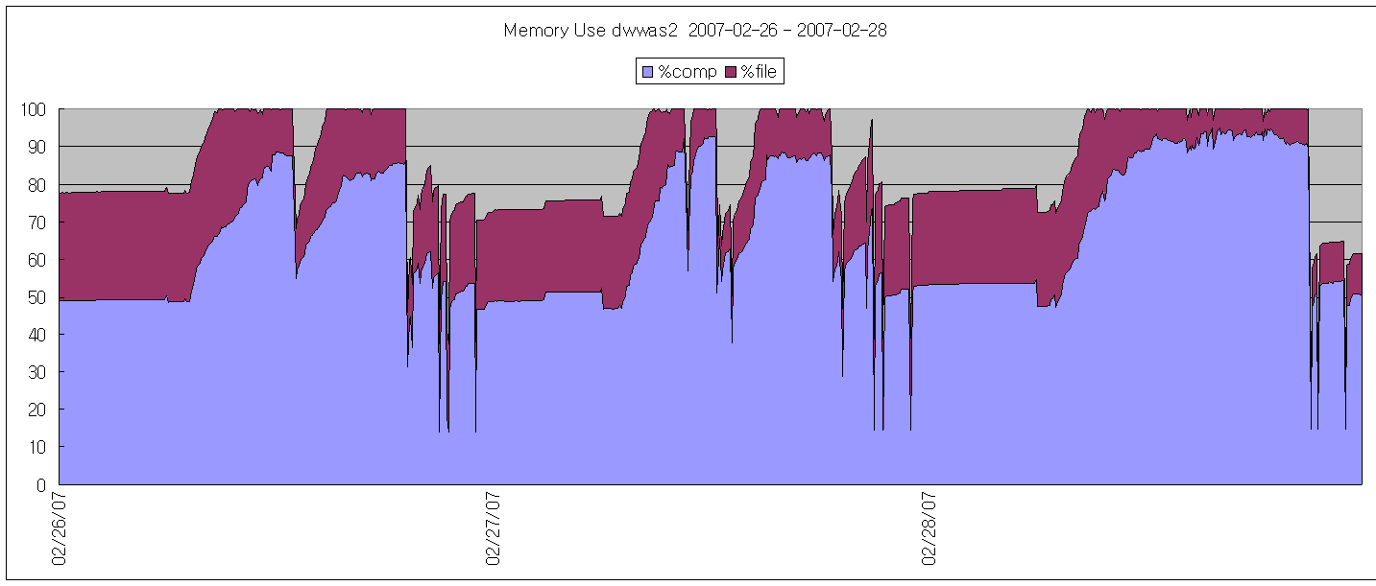
AIX의 기본적 메모리 사용률 기준치의 제시
AIX의 메모리는 크게 연산용 메모리 (%COMP)와 파일시스템 캐쉬용 메모리 (%file)로 나누어 집니다.
기본적으로는 페이징 스페이스로의 in/out 횟수가 0을 유지해야 합니다.
그 외에도, 파일시스템으로의 I/O 성능을 위하여, 메모리 사용률 중 연산용 메모리 (%COMP)의 비율이 80%를 넘지 말아야 하며, 가급적 60% 이하로 유지하는 것이 바람직합니다. (나머지 %는 파일시스템 캐쉬로 활용 또는 free memory로 존재)
  단, DB 서버인 경우 특성상 대개 메모리를 70~80%가까이 사용하며, 별도의 파일시스템 캐쉬를 필요로 하지 않는 경우가 대부분입니다. 이 경우 임계치는 90%, 권고치는 70% 이하로 두는 것이 맞습니다.
병목 발생
성능 저하 가능성
Sample
정상 수치

Slide 61
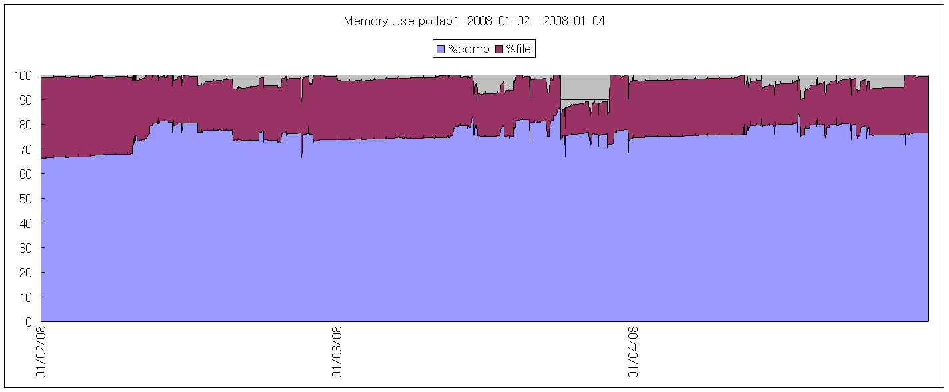
타 고객사의 메모리 모니터링 보고서 실례 – 메모리 부족의 경우
연산용 메모리 사용량 (%COMP)이 최대 88.6%, 평균 75.6%로서 일반 권고치인 60% 및 임계치인 80%를 넘기는 상태입니다.
Peak 시간대에는 페이징 스페이스의 in/out도 활발히 일어나고 있습니다.
메모리 활용률이 빠듯한 상태이며, 메모리 증설이 필요합니다.
 | %comp
Avg | 75.6
Max | 88.6

Slide 62
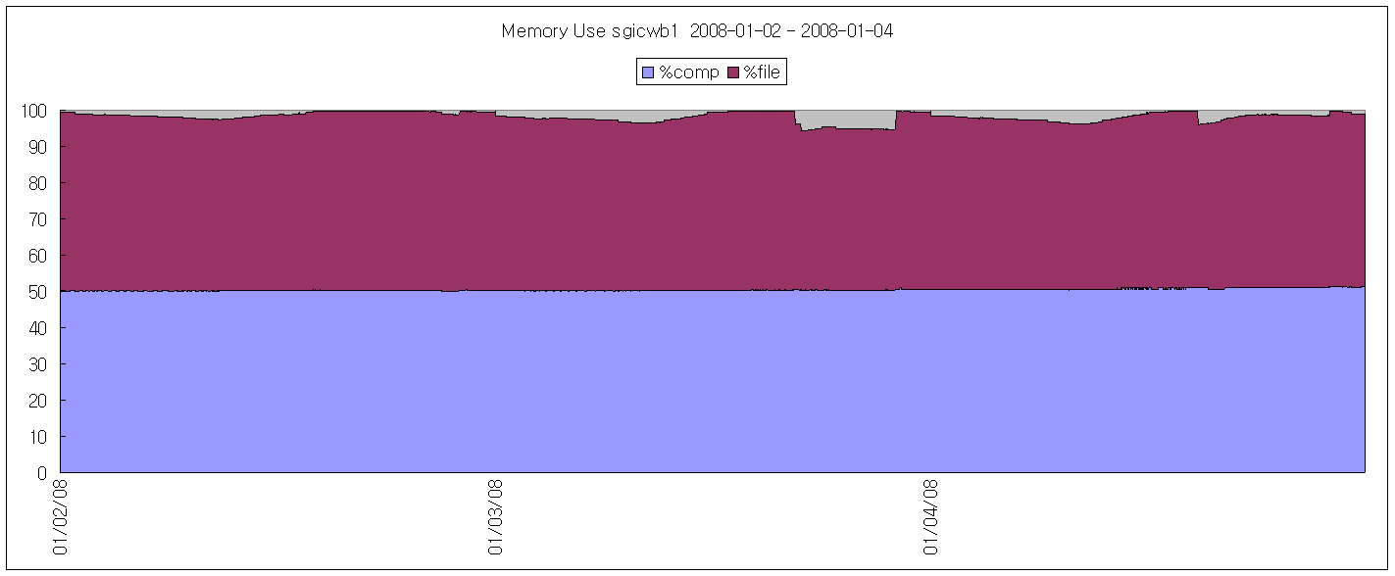
타 고객사의 메모리 모니터링 보고서 실례 – 정상적인 경우
연산용 메모리 사용량 (%COMP)이 최대 51.3%, 평균 50.4%로서 일반 권고치인 60%정도입니다.
메모리 사용량은 적절한 상태입니다.
 | %comp
Avg | 50.4
Max | 51.3

Slide 63
VMM Terminology
가상 메모리의 각 Segment는 4096-byte의 page frame 으로 나뉜다.
Segment Types
  Persistent : File system과 Process code segment
  Client : Remote files & Executables
  Working : Paging Space와 Private Segment로 구성
Real Memory는 크게 Computational Memory와 File Memory로 구분
  Computational : Working Storage Segment
  (Process가 사용하는 working storage와 Program text segment로 구성)
  File Memory : File Image(cache)로 사용하는 부분

Slide 64
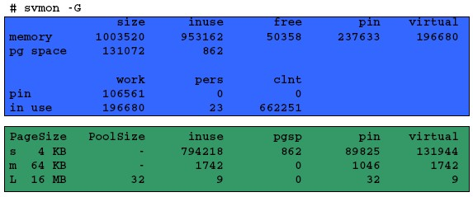
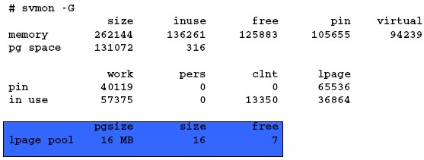
svmon Global report

Slide 65
자원 과점 프로세스 찾기
truss
truss를 이용하여 과점프로세스의 수행 내역 확인
# truss -o truss.out -fD -p process_number
=> 각 step별 delta time을 통해 과부하 구간 확인
# truss -o truss.out -c -p process_number
=> 지나치게 빈번하게 call이 되거나 error count가 높은 구간 확인
Notes:
Perf는 software와 hardware에 동시에 dependant하지만 일반적으로는 좋은 hardware에 나쁜 software를 쓰는 것이 안 좋은 hardware에 좋은 software를 쓰는 것보다 못하다..

Slide 66
WLM이란 ?
Workload Manager
AIX에 기본으로 포함된 기능
UNIX scheduler 기능을 이용하여, 각 application 및 user 등의 CPU/memory/IO 자원 사용률을 제한하는 기능
각 application, user, group 등을 ‘class’로 분류하여 구분
특히 각 application, user, group 별 자원 사용량을 모니터링할 때 유용
  모니터링만을 할 때는 active mode가 아닌 passive 모드로 운용
    Passive mode에서는 자원 사용률을 제한하지는 않고 모니터링만 하게 됨

Slide 67
WLM 설정
Class의 설정
  구분해야 할 application, user, group 등을 등록
# smit wlm → Add a class 선택
  class 이름을 등록
  이름은 unique하기만 하면 됨










  








Slide 68
WLM 설정
Class 구분의 규칙 설정
  어느 class에 어느 application, user, group 등이 속하는지 구별하는 규칙을 등록
# smit wlm → Class assignment rules 선택 → Create a new Rule 선택
  등록된 class마다, 그 class에 속하게 될 application, user, 또는 group을 등록
  대개 application 이름, 또는 user 이름을 등록
  Order of the rule은 참조할 규칙의 우선 순위임
    가장 중요한 규칙을 1로 둘 것
  Application 이름은 해당 executable file의 full path name을 명시
    가령 oracle의 경우 /oracle/app/oracle/10gR2/bin/oracle 을 등록










                                                  

Slide 69
WLM passive 모드 구동
Passive 모드로 구동하면 WLM 관리에 따른 overhead 없이, 모니터링만 가능
# smit wlm → Start/Stop/Update WLM 선택 → Start Workload Manager 선택
  Management mode를 Passive로 선택하고 enter












Slide 70
WLM 모니터링
wlmstat 명령어
vmstat 과 동일한 사용법
  # wlmstat 2 1000 (interval, count)
nmon을 로깅 모드로 수행할 때, -W option을 주면 nmon 로그에도 WLM class 정보가 포함됨
  Unclassified
    However, a few pages cannot be directly tied to any processes (and thus to any class) at the time of this classification, and this memory is charged to the Unclassified superclass.
  Unmanaged
    This class accumulates the memory usage for all pinned pages in the system that are not managed by WLM.
  Default
    All non-root processes that are not automatically assigned to a specific superclass are assigned to the Default superclass.
  Shared
    Receives the memory pages that are shared by processes in more than one superclass.
  System
    Has all privileged (root) processes assigned to it if those processes are not assigned by rules to a specific class.








                     








                    


Slide 71
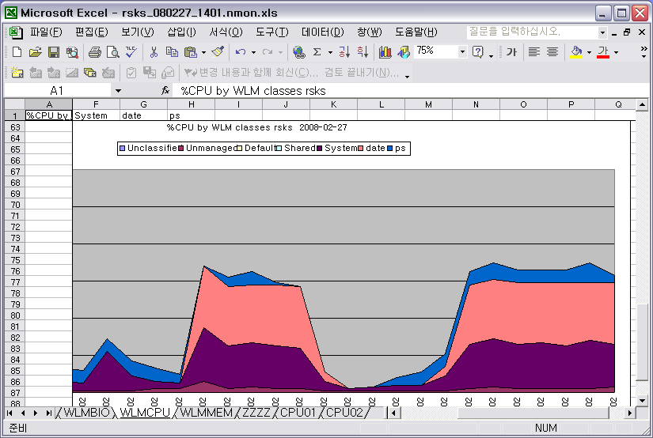
WLM 모니터링
nmon 로그에 수집된 WLM 정보의 예

